Slide 1
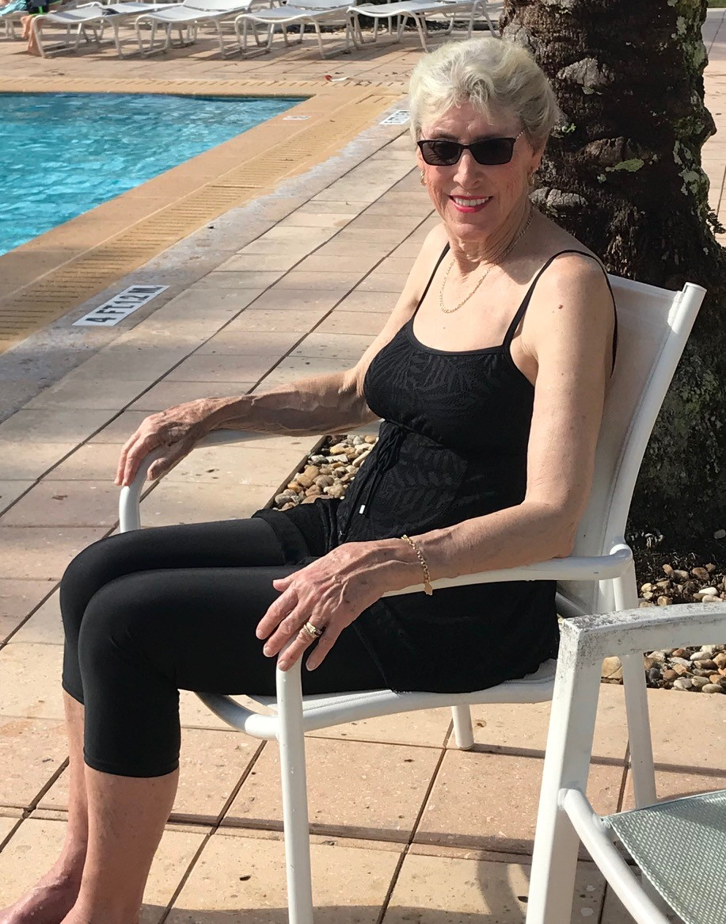
Mi Madre
Se llama Gale. Tiene ochenta años. Tiene pelo blanco. Es muy alta y delgada. Ella es muy cariñosa y simpática. Está retirada. Le gusta nadar, y le gustan los animales.

Slide 2
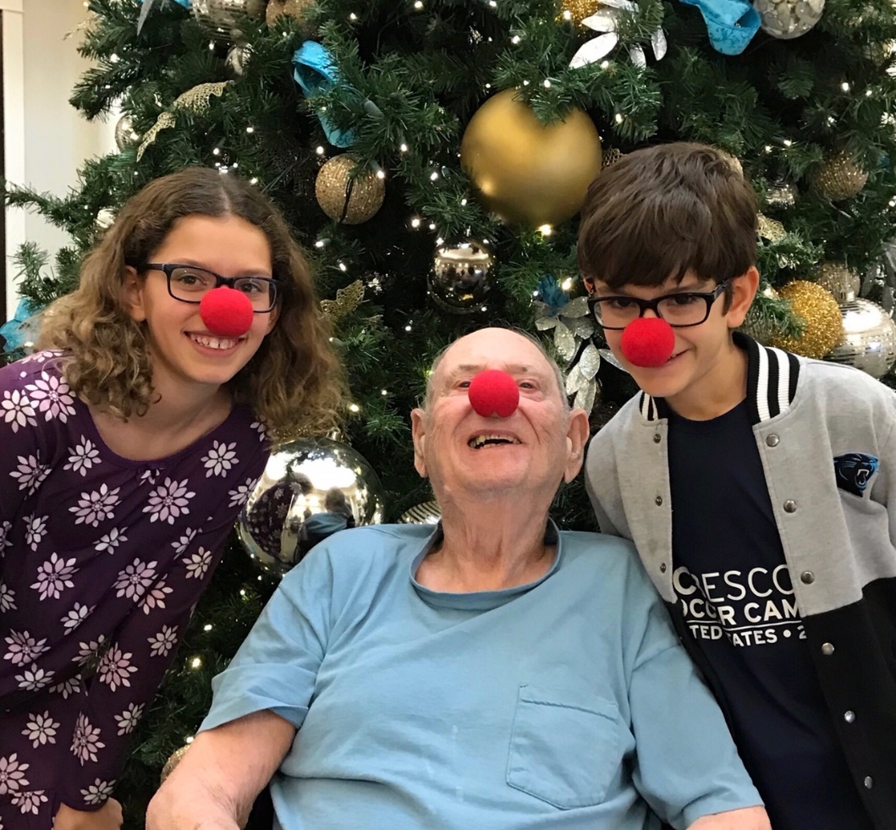
Mi Padre
Se llamo John. Tiene ochenta y nueve. Es pelo negro con canas. Es muy alta y delgada. Es muy cariñosa y simpática. Está retirada. Le gustan nadar y los animales.
Mi Padre
Se llama John. Tiene ochenta y nueve años. Tiene pelo negro con canas. Es muy alto y delgado. Es muy cariñoso y simpático. Está retirado. Le gusta nadar y le gustan los animales.

Slide 3
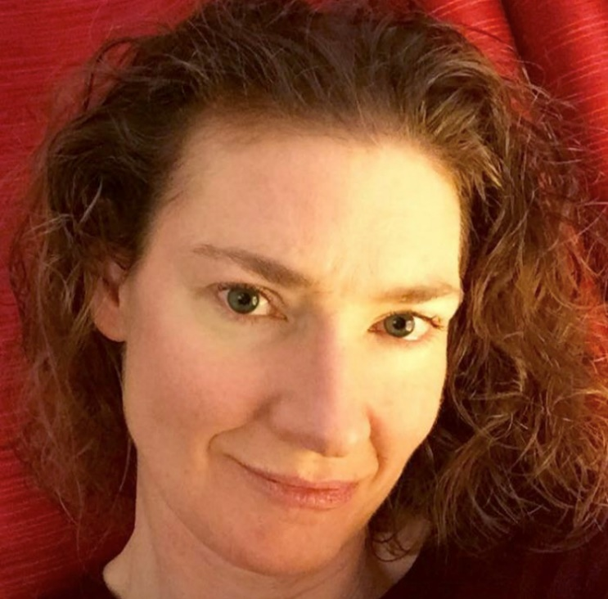
Yo
Me llamo Kimberly. Tengo cincuenta años. Tiene pelo castaño. Soy alta y delgada. Soy muy activa y simpática. Soy profesora de idiomas. Me gusta nadir y hacer senderismo. Tambien me gustan animales.

